Slide 1

Metody Promptowania
Prezentacja z procesu tworzenia uzupełnienia "The 2025 AI Index Report" - rozdział "Edukacja". Metody promptowania LLM z wykorzystaniem Gemini 2.5 Pro Preview.
Tarik Alaiwi

Slide 2





Wybór Optymalnego Modelu Bazowego
Analiza Rankingów
lmarena.ai i artificialanalysis.ai
Kluczowe Kryteria
Przetwarzanie tekstu, wyszukiwanie online
Inne Kryteria
Data treningu i wskaźnik inteligencji
Gemini 2.5 Pro Preview
Wiodący model bazowy

Slide 3




Proces Generowania Streszczeń
Definiowanie Zapytania
Z wybranymi metodami promptowania
Generowanie Promptu
Przez model LLM
Użycie Promptu
W nowej rozmowie z podanym kontekstem

Slide 4
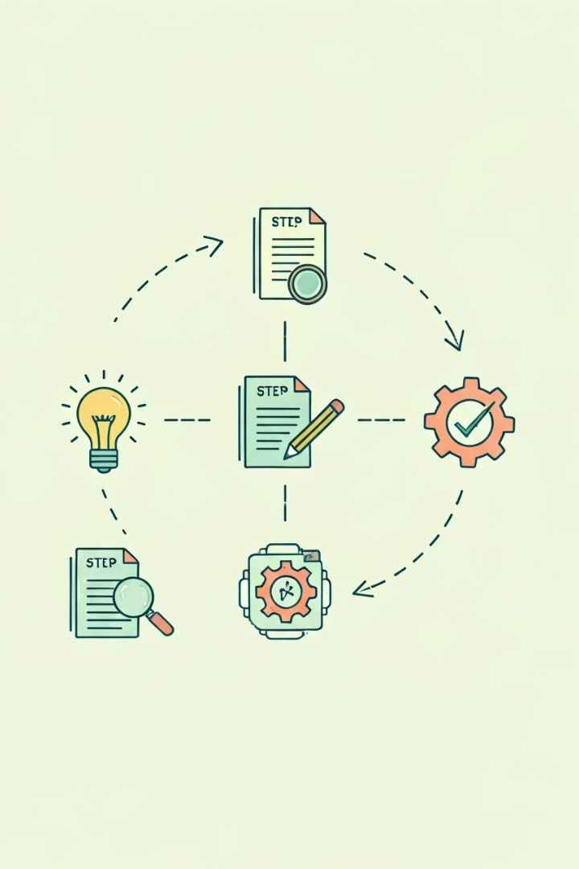
Etapy Tworzenia Streszczenia
1
T-C-R-E-I + Meta-Prompting
Generowanie wstępnego streszczenia
2
Wstępne Streszczenie
Około 800 słów
3
Prompt Udoskonalający
Metoda SSMC
4
Gotowe Streszczenie nr 1
Pierwsza wersja

Slide 5
Porównanie i Finalizacja Streszczenia
Powtórzenie Kroków
Triangulacja Odpowiedzi
Podsumowanie Wad i Zalet
Finalne Streszczenie
W 2 konkurencyjnych modelach LLM
Wersja nr 1 z Gemini 2.5 Pro Preview
Subiektywne porównanie streszczeń
Dla każdego streszczenia

Slide 6




Wyszukiwanie Informacji do Uzupełnienia
Tree of Thought + Meta-Prompting + Pogłębiony Research
5 wątków potencjalnie wartych rozwinięcia
Chain of Verification + Self-Consistency Prompting
Zweryfikowanie danych wątków
Rozszerzone Myślenie
Zweryfikowanie źródeł cytowania
Chain of Thought + Prompt Chaining
Rozwinięcie wątków w oparciu o zweryfikowane źródła

Slide 7






Wnioski
Iteracyjny Proces
Doskonalenie streszczeń i uzupełnień
Skuteczne Metody
Warte wyróżnienia: Tree of Thought, T-C-R-E-I, SSMC
Potencjał Gemini 2.5 Pro
Wysoka wydajność i skuteczność

